Slide 1
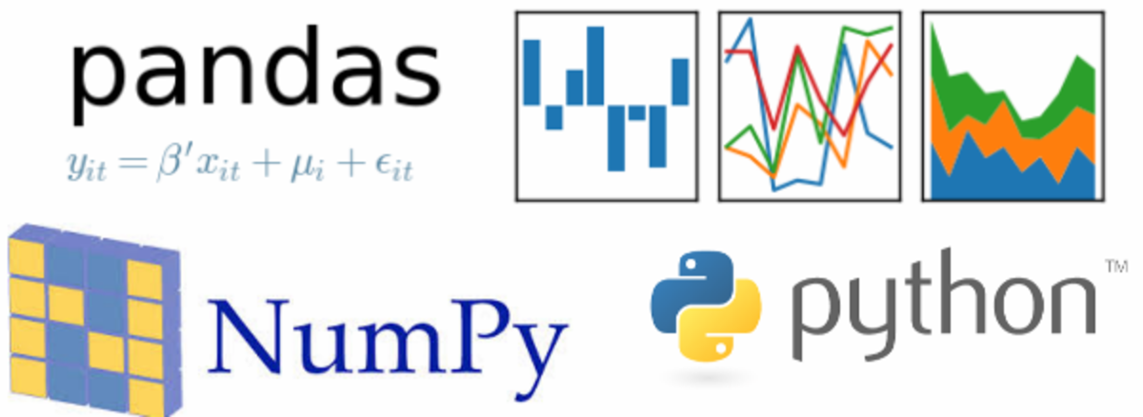


Business Data Analysis con pandas y numpy
Luis Carlos MejIa GarcIa
@LCMEJIA19

Slide 2
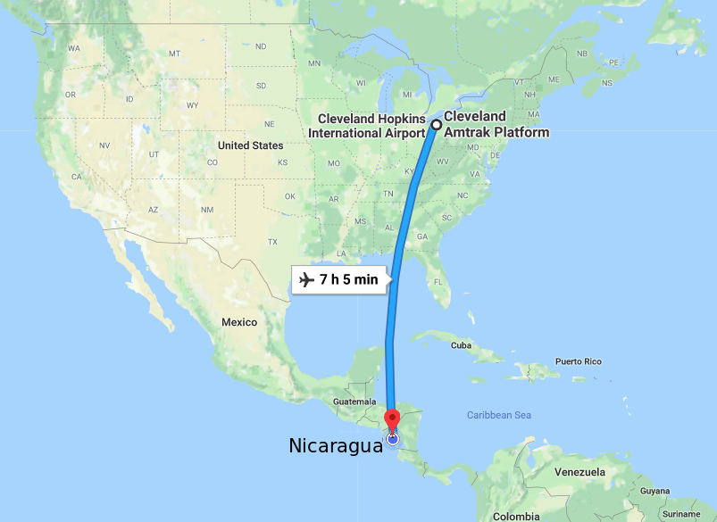

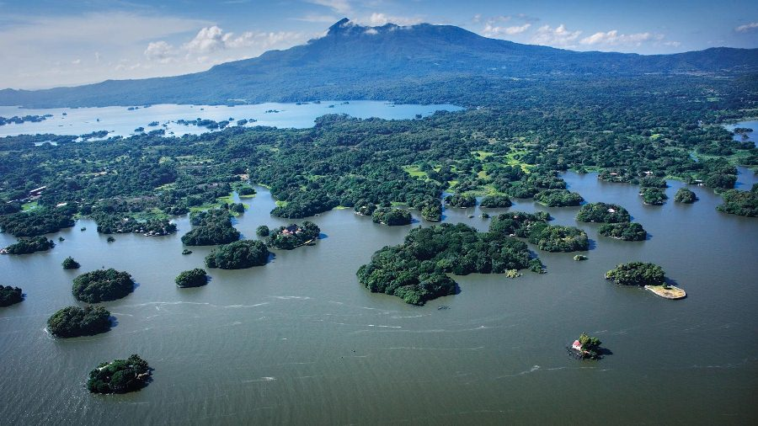
Soy de Nicaragua
2012

Slide 3
¿ Puede Python formar parte de las herramientas diarias de su negocio?
@Lcmejia19
github.com/lumega/business-dashboard

Slide 4
Esta charla:
Numpy
¿Cómo usarlas?
¿Qué podemos obtener?
¿Por qué usarlas?
Pandas

Slide 5

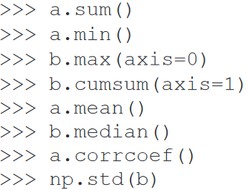
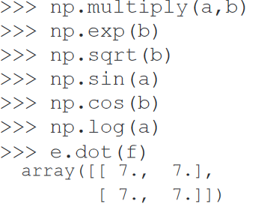
¿Cómo usuarlos?
¿Qué podemos obtener?
Numpy
Pandas
¿Por qué usarlos?
NumPy es la biblioteca principal para la realización de cómputos científicos en Python. Proporciona objetos de arreglos multidimensionales de alto rendimiento y herramientas para trabajar con estos arreglos.
https://s3.amazonaws.com/assets.datacamp.com/blog_assets/Numpy_Python_Cheat_Sheet.pdf

Slide 6

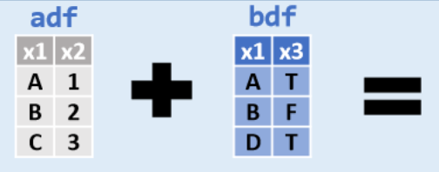
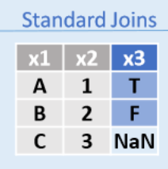

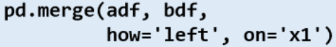
whois Luis
¿Cómo usuarlos?
¿Qué podemos obtener?
Numpy
Pandas
¿Por qué usarlos?
¿Cómo usuarlos?
¿Qué podemos obtener?
Numpy
Pandas
¿Por qué usarlos?
Pandas utiliza los arreglos multidimensionales y la eficiencia de NumPy, para dotar a Python de herramientas de análisis de datos fáciles de usar.
https://github.com/pandas-dev/pandas/blob/master/doc/cheatsheet/Pandas_Cheat_Sheet.pdf

Slide 7
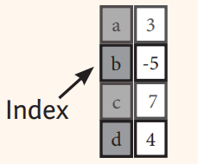
Estructura de Datos (Series)
whois Luis
¿Cómo usuarlos?
¿Qué podemos obtener?
Numpy
Pandas
¿Por qué usarlos?
¿Cómo usuarlos?
¿Qué podemos obtener?
Numpy
Pandas
¿Por qué usarlos?
https://s3.amazonaws.com/assets.datacamp.com/blog_assets/PandasPythonForDataScience.pdf

Slide 8
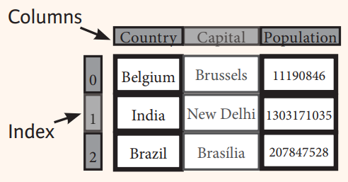
Estructura de Datos (DataFrame)
whois Luis
¿Cómo usuarlos?
¿Qué podemos obtener?
Numpy
Pandas
¿Por qué usarlos?
¿Cómo usuarlos?
¿Qué podemos obtener?
Numpy
Pandas
¿Por qué usarlos?
https://s3.amazonaws.com/assets.datacamp.com/blog_assets/PandasPythonForDataScience.pdf

Slide 9
Origen de Datos
whois Luis
¿Cómo usuarlos?
¿Qué podemos obtener?
Numpy
Pandas
¿Por qué usarlos?
¿Cómo usuarlos?
¿Qué podemos obtener?
Numpy
Pandas
¿Por qué usarlos?
pandas.read_sql
pandas.read_csv
pandas.read_excel
pandas.read_json

Slide 10
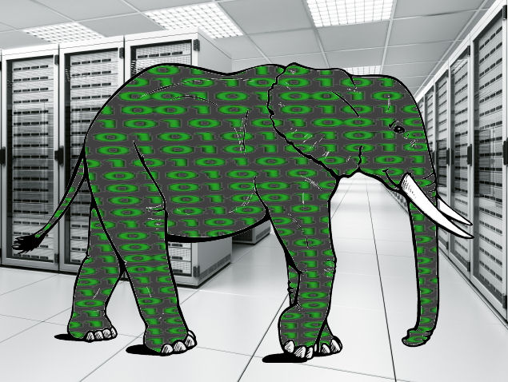
¿Cuánto hemos crecido?
whois Luis
Numpy
Pandas
¿Porqué usarlos?
¿Cómo usuarlos?
¿Qué podemos obtener?
¿Cómo usuarlos?
¿Qué podemos obtener?
Numpy
Pandas
¿Por qué usarlos?
30,000 al mes transacciones para 1 operador
2012
20millones de transacciones diarias
2018
Datos sobre negocio local Nicaragua

Slide 11

¿Cuánto ha crecido la infraestructura?
whois Luis
Numpy
Pandas
¿Porqué usarlos?
¿Cómo usuarlos?
¿Qué podemos obtener?
¿Cómo usuarlos?
¿Qué podemos obtener?
Numpy
Pandas
¿Por qué usarlos?
2 servidores cloud
1 servidor dedicado
2012
24servidores cloud
2018
Datos sobre negocio local Nicaragua

Slide 12
¿Cómo usuarlos?
¿Qué podemos obtener?
Numpy
Pandas
¿Por qué usarlos?
¿ Puede Python formar parte de las herramientas diarias de su negocio?

Slide 13
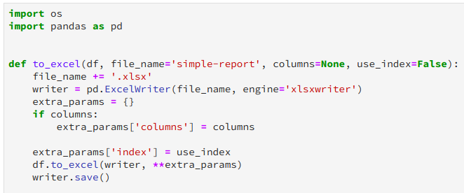
De Pandas a Excel
whois Luis
¿Cómo usuarlos?
¿Qué podemos obtener?
Numpy
Pandas
¿Por qué usarlos?
¿Cómo usuarlos?
¿Qué podemos obtener?
Numpy
Pandas
¿Por qué usarlos?

Slide 14
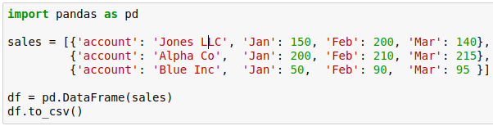
De Pandas a CSV
whois Luis
¿Cómo usuarlos?
¿Qué podemos obtener?
Numpy
Pandas
¿Por qué usarlos?
¿Cómo usuarlos?
¿Qué podemos obtener?
Numpy
Pandas
¿Por qué usarlos?

Slide 15
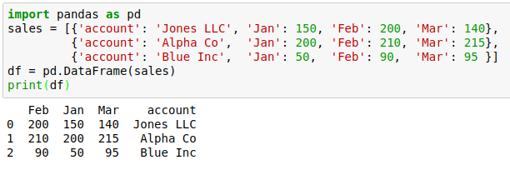
Resumen de Ventas
whois Luis
¿Cómo usuarlos?
¿Qué podemos obtener?
Numpy
Pandas
¿Por qué usarlos?
¿Cómo usuarlos?
¿Qué podemos obtener?
Numpy
Pandas
¿Por qué usarlos?

Slide 16
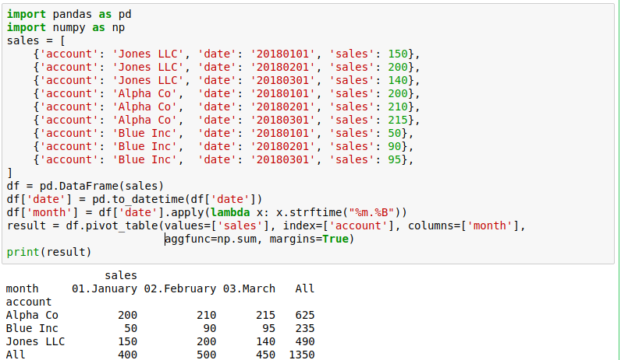
Resumen de Ventas (Detalle)
whois Luis
¿Cómo usuarlos?
¿Qué podemos obtener?
Numpy
Pandas
¿Por qué usarlos?
¿Cómo usuarlos?
¿Qué podemos obtener?
Numpy
Pandas
¿Por qué usarlos?

Slide 17
Resumen de Ventas
whois Luis
¿Cómo usuarlos?
¿Qué podemos obtener?
Numpy
Pandas
¿Por qué usarlos?
¿Cómo usuarlos?
¿Qué podemos obtener?
Numpy
Pandas
¿Por qué usarlos?

Slide 18
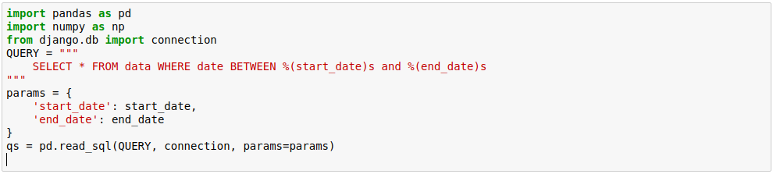
Base de datos con Django
whois Luis
¿Cómo usuarlos?
¿Qué podemos obtener?
Numpy
Pandas
¿Por qué usarlos?
¿Cómo usuarlos?
¿Qué podemos obtener?
Numpy
Pandas
¿Por qué usarlos?

Slide 19
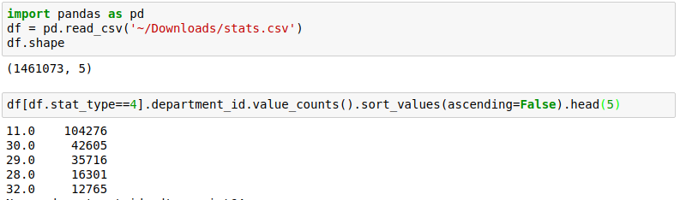
Procesando +1millón
whois Luis
¿Cómo usuarlos?
¿Qué podemos obtener?
Numpy
Pandas
¿Por qué usarlos?
¿Cómo usuarlos?
¿Qué podemos obtener?
Numpy
Pandas
¿Por qué usarlos?

Slide 20
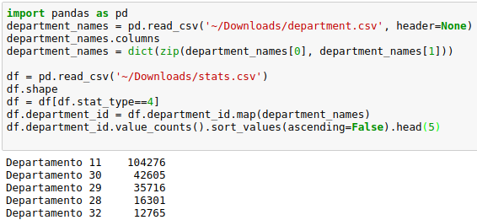
Procesando +1millón: Resultado
whois Luis
¿Cómo usuarlos?
¿Qué podemos obtener?
Numpy
Pandas
¿Por qué usarlos?
¿Cómo usuarlos?
¿Qué podemos obtener?
Numpy
Pandas
¿Por qué usarlos?

Slide 21
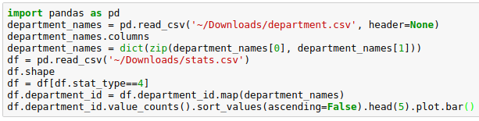
Procesando +1millón: Gráfico
whois Luis
¿Cómo usuarlos?
¿Qué podemos obtener?
Numpy
Pandas
¿Por qué usarlos?
¿Cómo usuarlos?
¿Qué podemos obtener?
Numpy
Pandas
¿Por qué usarlos?

Slide 22
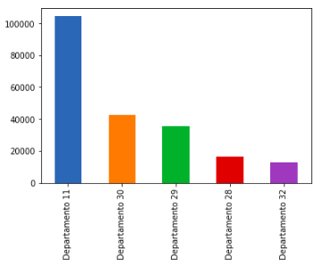
Procesando +1millón: Gráfico
whois Luis
¿Cómo usuarlos?
¿Qué podemos obtener?
Numpy
Pandas
¿Por qué usarlos?
¿Cómo usuarlos?
¿Qué podemos obtener?
Numpy
Pandas
¿Por qué usarlos?

Slide 23
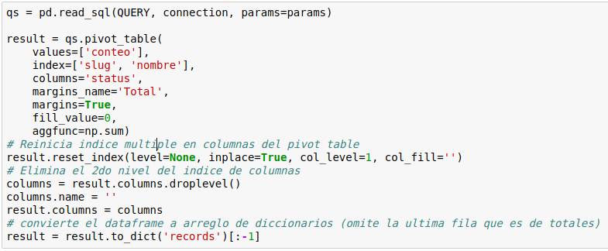
De Pivot table a arreglo
whois Luis
¿Cómo usuarlos?
¿Qué podemos obtener?
Numpy
Pandas
¿Por qué usarlos?
¿Cómo usuarlos?
¿Qué podemos obtener?
Numpy
Pandas
¿Por qué usarlos?

Slide 24
¿ Puede Python formar parte de las herramientas diarias de su negocio?
Descripción
Viabilidad
Conclusiones
Objetivos
Recursos
Costos
¿Cómo usuarlos?
Numpy
Pandas
¿Por qué usarlos?
¿Qué podemos obtener?

Slide 25
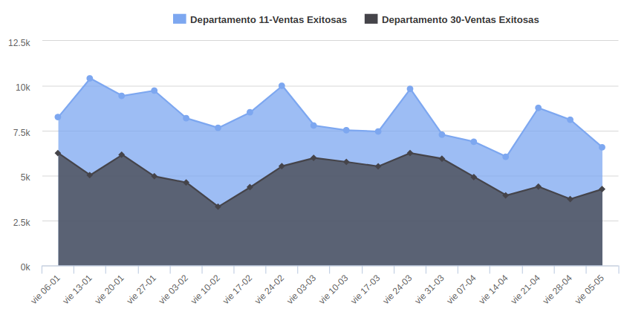
¿Cómo usuarlos?
Numpy
Pandas
¿Por qué usarlos?
¿Qué podemos obtener?

Slide 26
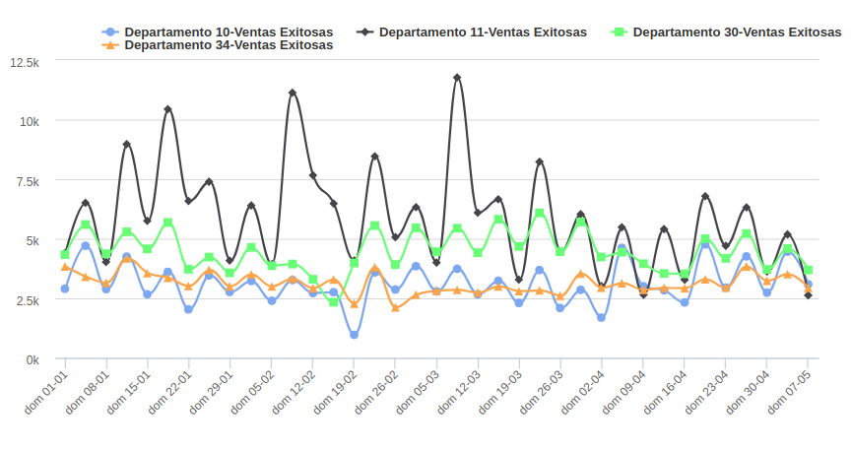
¿Cómo usuarlos?
Numpy
Pandas
¿Por qué usarlos?
¿Qué podemos obtener?

Slide 27
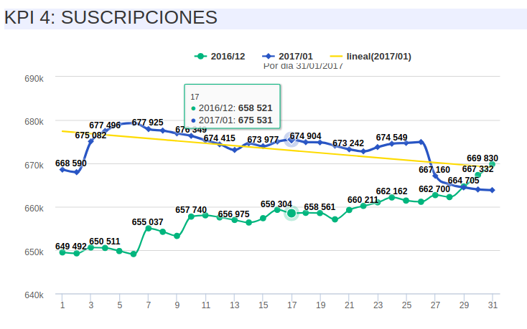
¿Cómo usuarlos?
Numpy
Pandas
¿Por qué usarlos?
¿Qué podemos obtener?

Slide 28
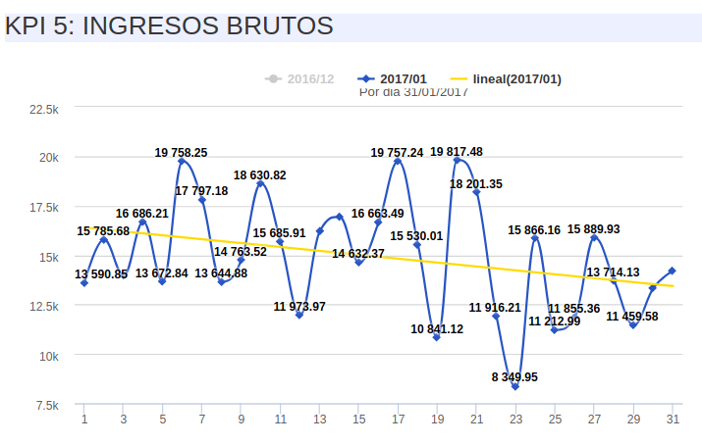
¿Cómo usuarlos?
Numpy
Pandas
¿Por qué usarlos?
¿Qué podemos obtener?

Slide 29
¿ Deberíamos realizar el proyecto?
Descripción
Viabilidad
Conclusiones
Objetivos
Recursos
Costos
¿Cómo usuarlos?
Numpy
Pandas
¿Por qué usarlos?
¿Qué podemos obtener?
TIEMPO
TRABAJO OPERATIVO

Slide 30

¿Preguntas?
github.com/lumega/business-dashboard
@Lcmejia19

Slide 31

¡Muchas gracias ǃ
github.com/lumega/business-dashboard
@Lcmejia19

